Slide 1
Наша планета-Земля
Родиноведение
Класс: 4-Е
Подготовила учитель начальных классов: Каипова Айпери Т.

Slide 2
Цель: продолжать формировать представление о планете Земля.
Задачи:
1). Систематизировать представления о Земле, активизировать и актуализировать словарь по теме «Наша планета –Земля»
2). Развивать у детей интерес к естественно-научным знаниям, формировать представления об экономических нормах
3). Воспитывать дружеские взаимоотношения между детьми, формировать сочувствие, отзывчивость
Методические приемы: рассказ, беседа, вопросы, художественно слово, рассматривание.
Материал: карта, глобус

Slide 3
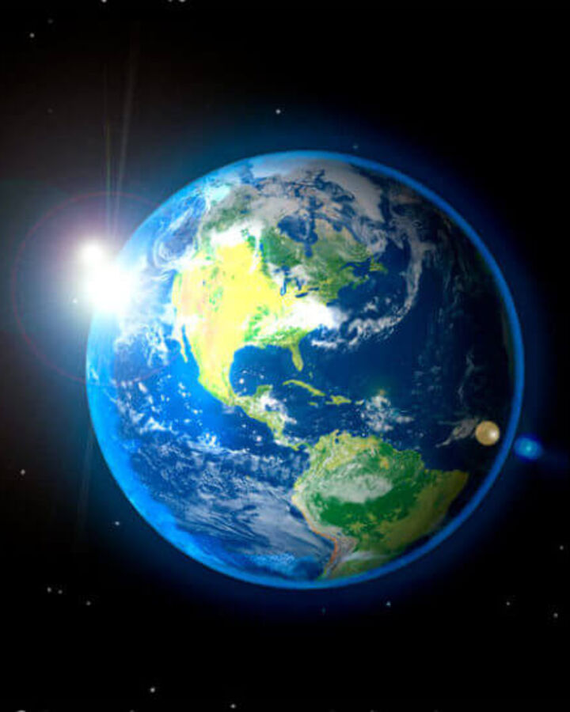
Наша планета-Земля
Ход урока
1.Организационная часть
Учитель: Ребята, какой вы меня хотите видеть? Вот такой или такой? (имитирует злость и радость) Конечно веселой и доброй. И мне хочется видеть вас веселыми и счастливыми. Пусть на ваших лицах поселится добрая и веселая улыбка. А вы не хотите поделиться своим настроением с другими людьми? Тогда давайте пошлем это настроение друг другу, гостям и новому дню.
2. Ситуативная беседа
Учитель: Почему у вас хорошее настроение? (Нас окружают небо, природа, солнце, люди). Что объединяет всех жителей на разных точках Земли? (Мы живем на одной планете).
Земля наша образовалась много миллионов лет назад. Вначале это была огненная смесь кипящих каменных пород и вредных газом. Но прошли миллионы лет, и Земля остыла; поверхность ее покрылась коркой. Раскаленную Землю покрывали плотные облака пара и газа. Когда температура понизилась, начались дожди. Сотни лет шли дожди, и образовались моря. В течении первого миллиарда лет на Земле жизни не было. В это время появлялись и исчезали горы. Климат на Земле становился все теплее, и тогда стали появляться живые организмы. Она очень красива! Кто узнал о том, что земля круглая? На чем полетели в космос?

Slide 4
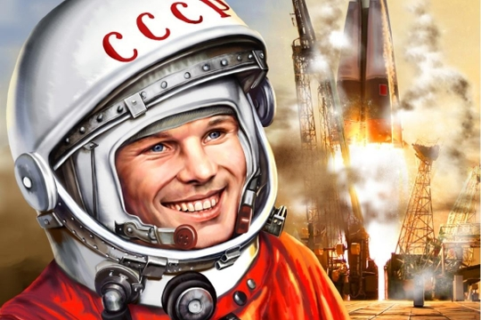
Наша планета-Земля
Кто первый космонавт?
Об этом рассказывали космонавты, которые видели ее из космоса в иллюминаторе космического корабля. Такой сверкающий голубой шар. Земля-это огромный твердый шар, вращающийся в космическом пространстве.
-Ребята, наша планета Земля-одна из девяти планет Солнечной системы, она крутится вокруг Солнца, но не каждый может полететь в космос, послушайте загадку:

Slide 5
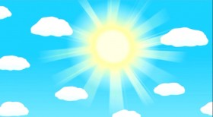
Наша планета-Земля
На ноге стоит одной
Крутит, вертит головой
Нам показывает страны
Реки, горы, океаны (Глобус)
-А что же такое глобус?
-Правильно, молодцы! Это модель Земли

Slide 6
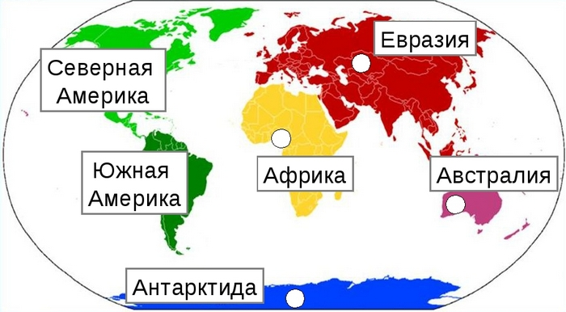
Наша планета-Земля
-Ребята, как вы думаете, почему глобус так украшен?
-Молодцы, это материки, их всего 6
-Это Евразия-самый большой материк в мире.
-Вот Северная и Южная Америка-две Америки
-А это Африка-самый жаркий материк.
-Это-Австралия, которая является самым маленьким материком и самым большим островом в мире
-Последний 6 материк-Антарктида-холодная земля, круглый год покрыта льдом

Slide 7
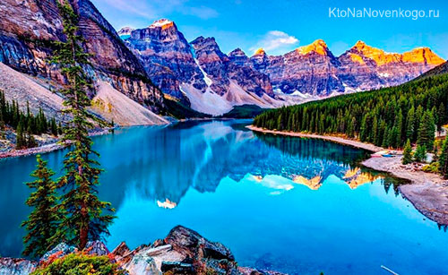
Наша планета-Земля
3.Игра: «Назови богатства Земли»
(животный мир, деревья, растения, плодородная почка, вода, полезные ископаемые, воздух, леса).

Slide 8
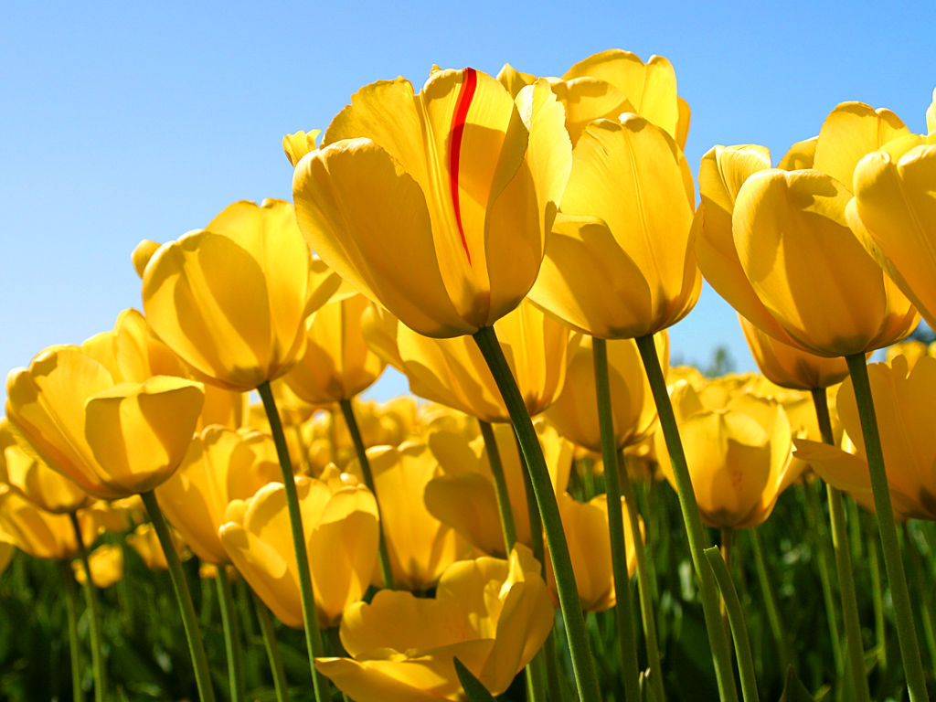
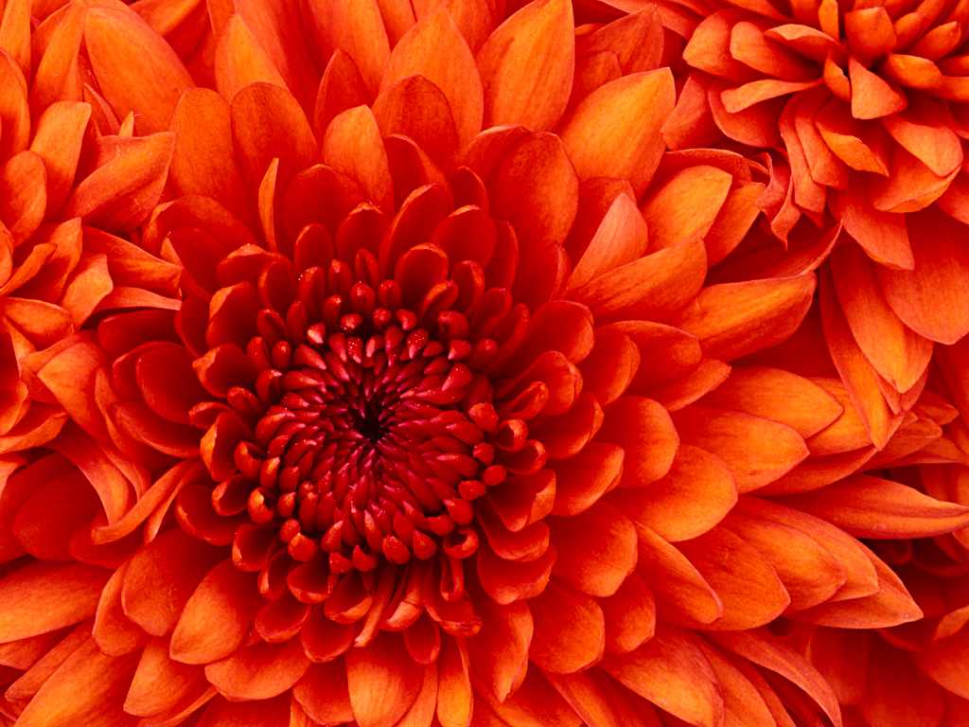
Богатства Земли

Slide 9
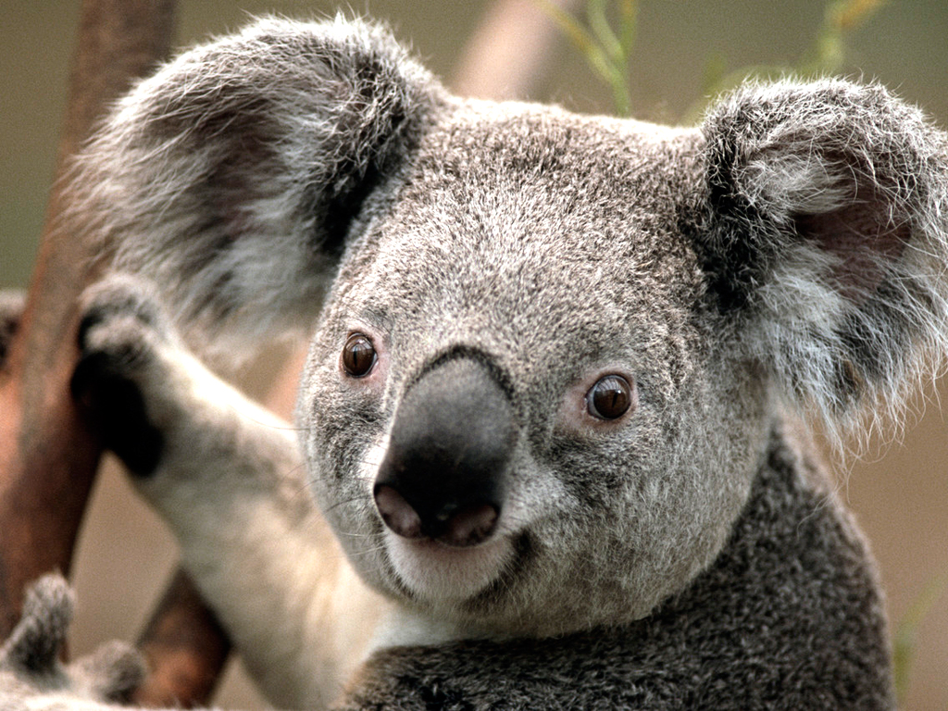
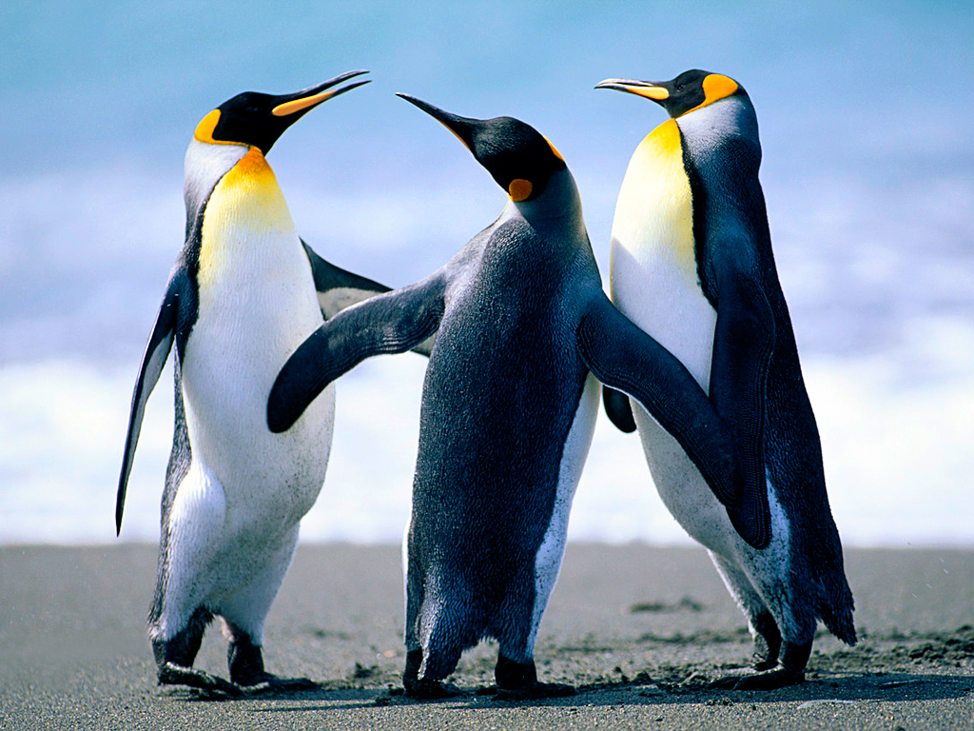
Богатства Земли

Slide 10
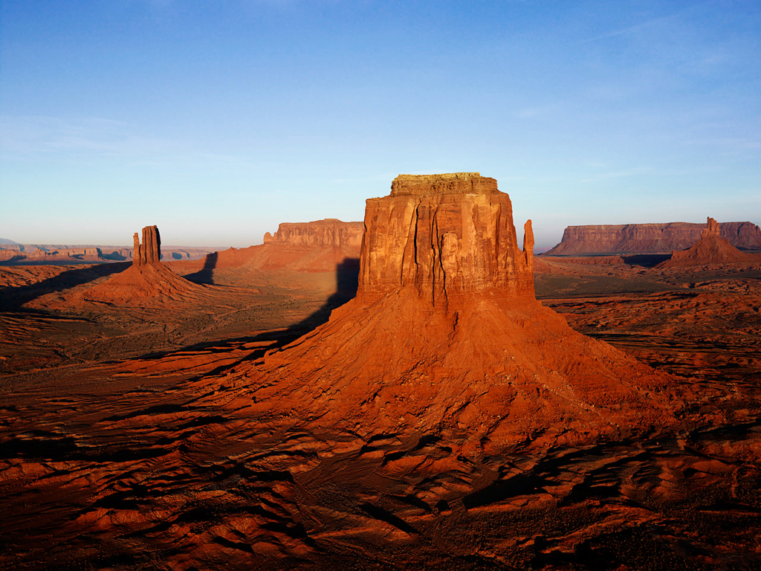
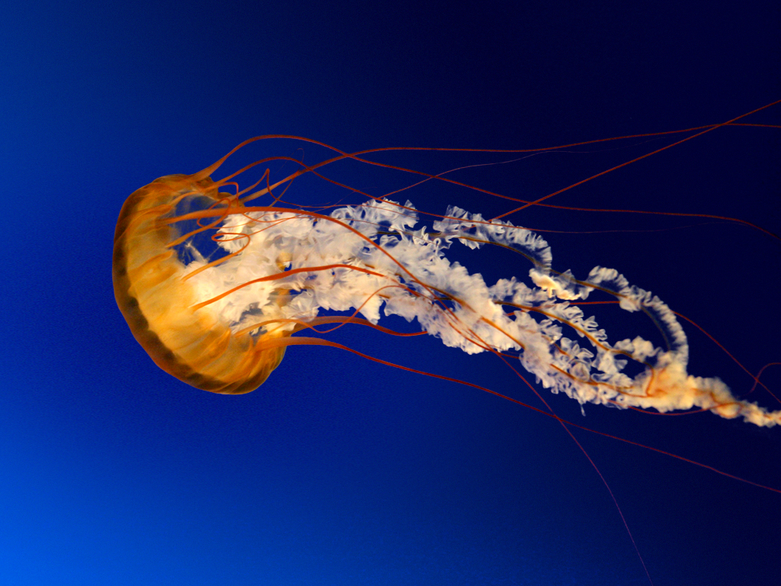
Богатства Земли

Slide 11
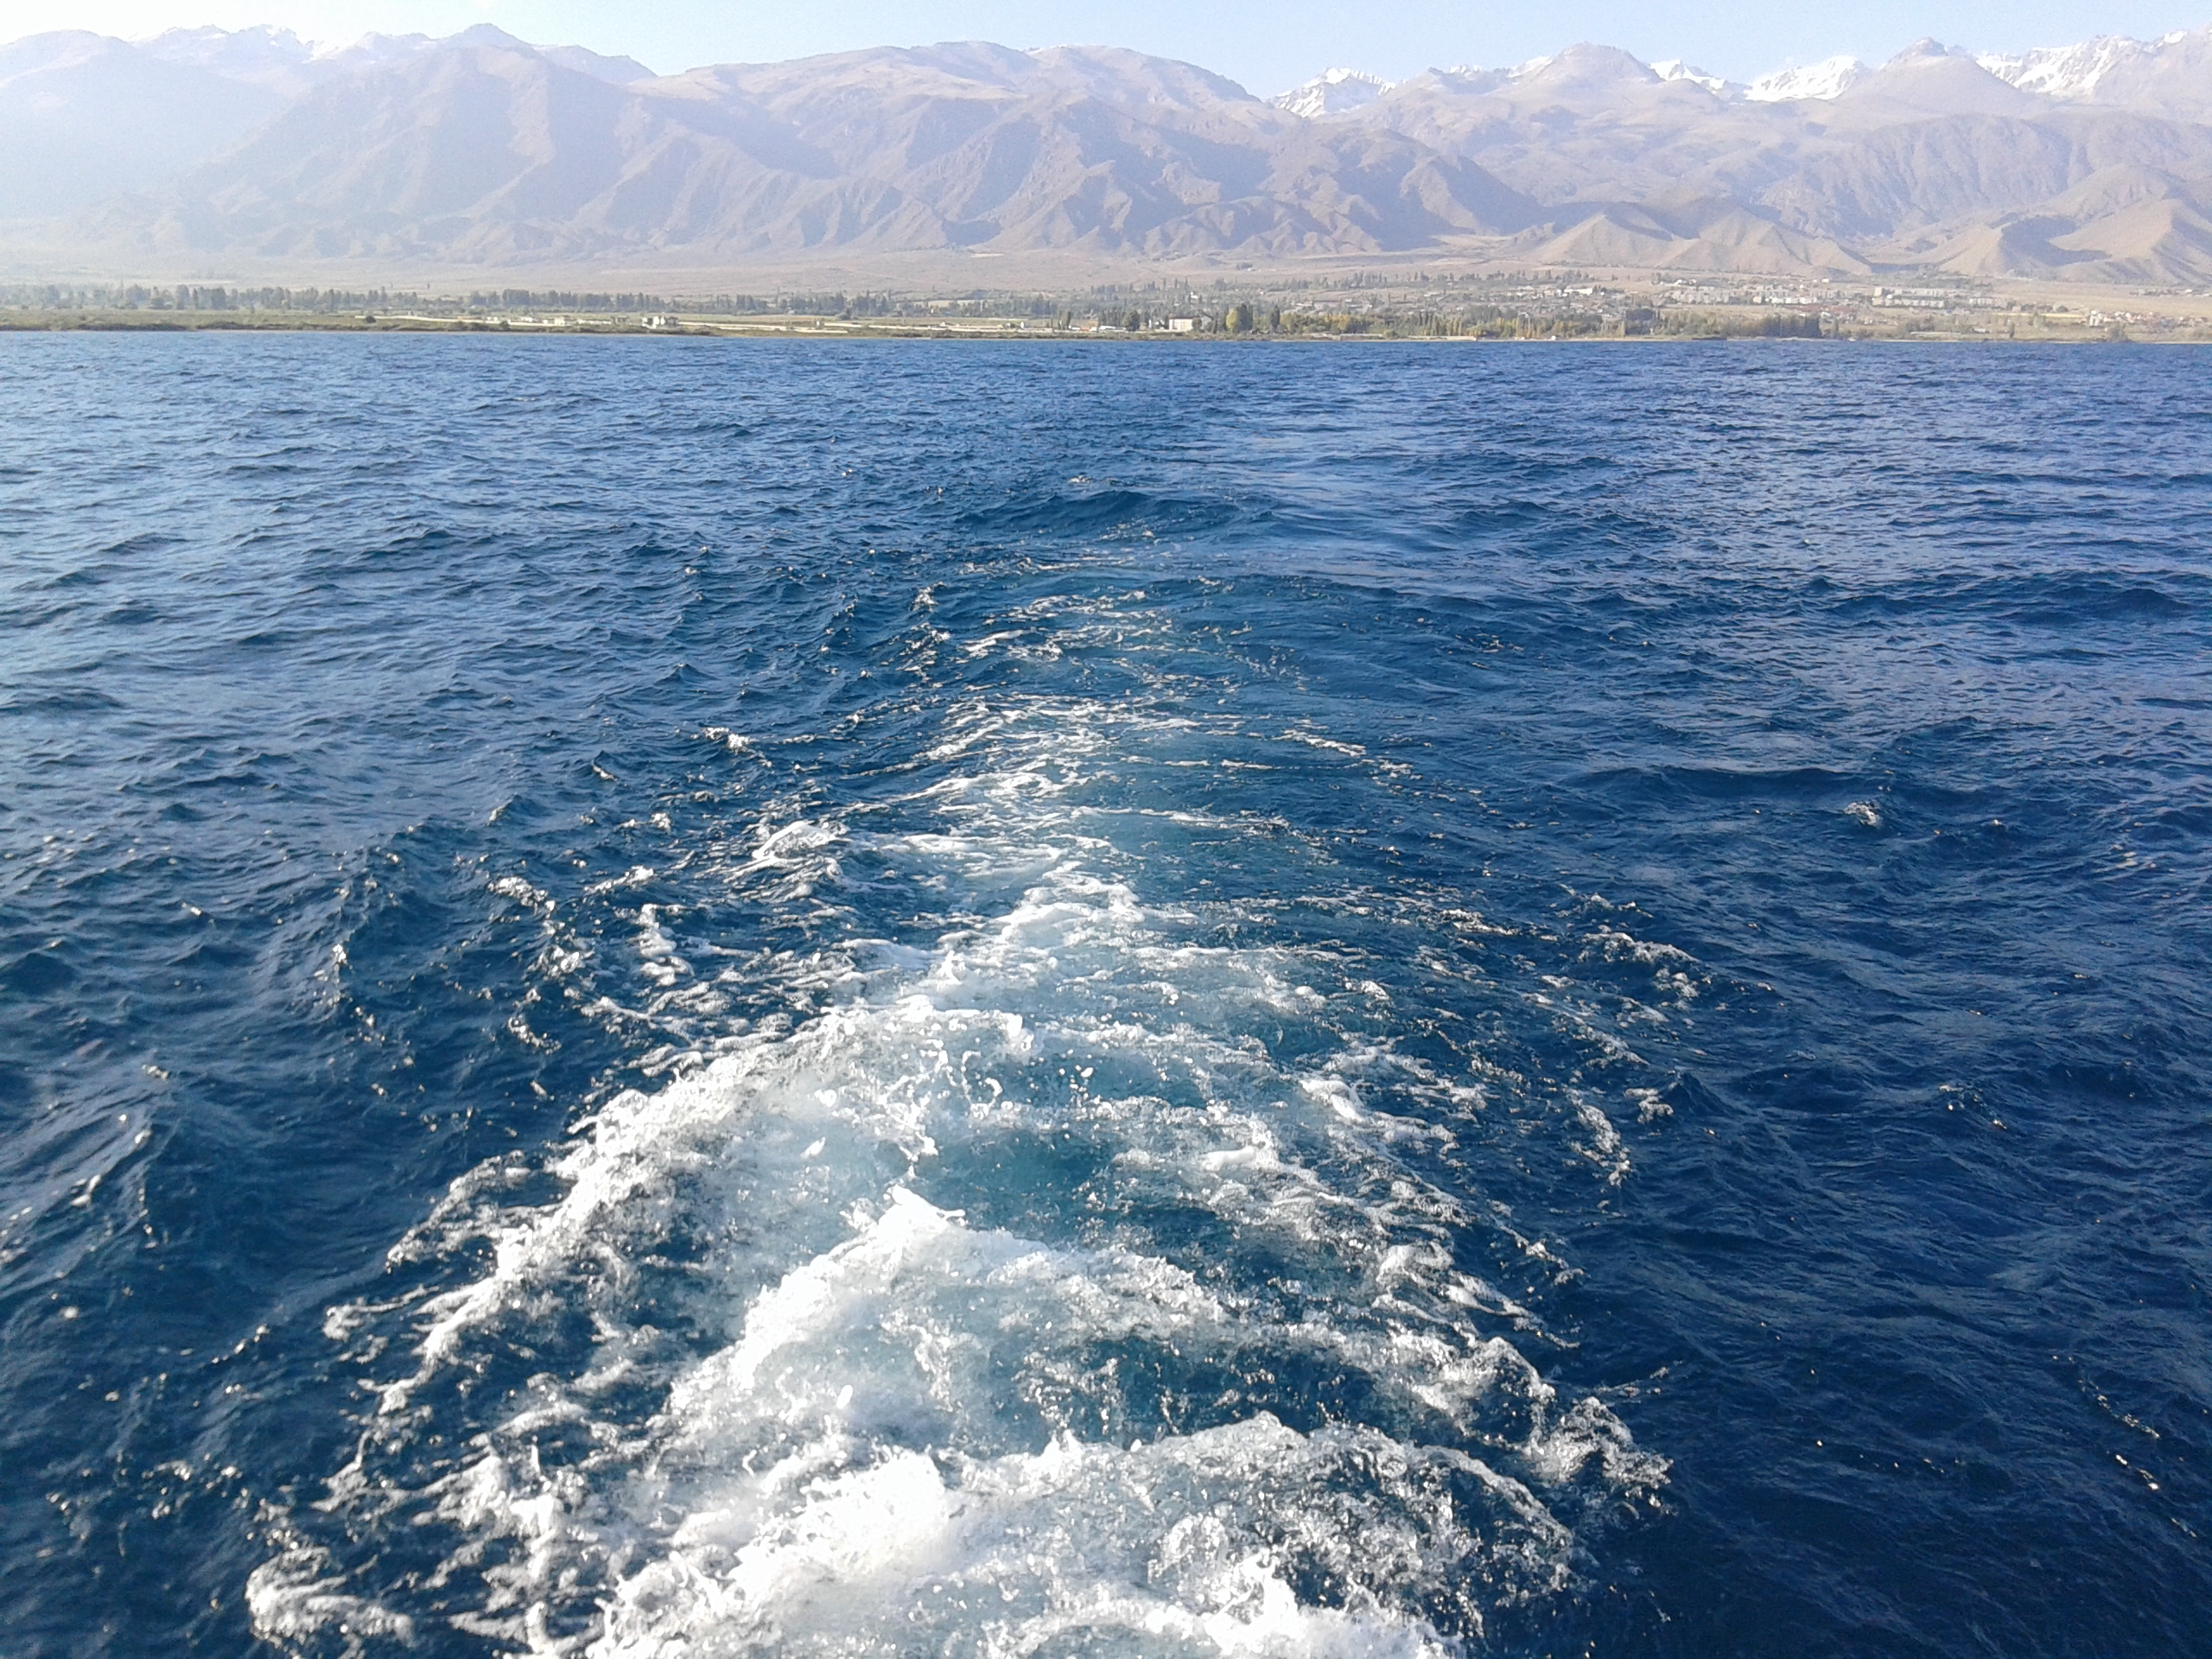
Наша планета-Земля
4.Художественное творчество-рисование
Учитель: Я предлагаю вам придумать экологические знаки для спасения нашей планеты, с этими знаками мы обратимся к взрослым и попросим их спасти планету.
Ученики разбиваются по парам, договариваются и выполняют задание. Учитель дает право выбора материала. Предполагается создание проблемной ситуации.

Slide 12
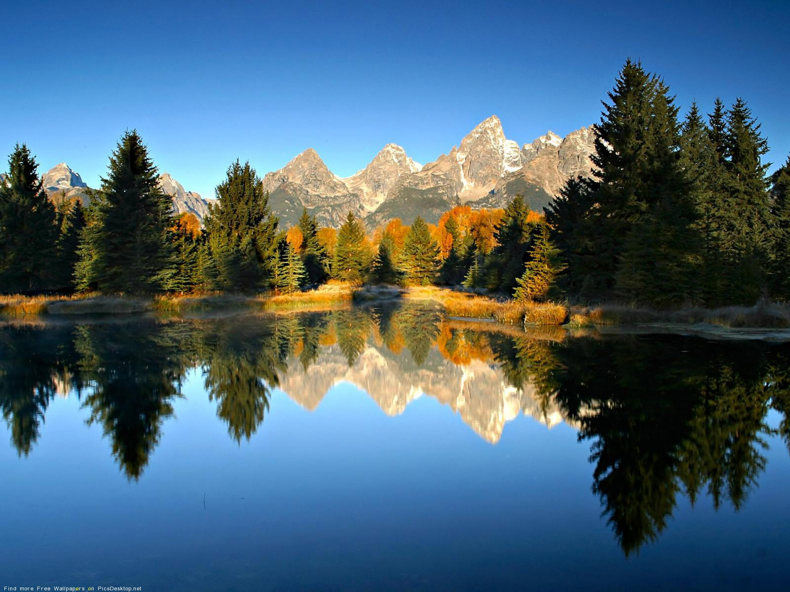
Наша планета-Земля
5.Выставка детских работ
После выполнения задания ребята рассматривают работы и рассказывают, что означают их знаки. Учитель:
Есть одна планет-сад
В этом космосе холодном.
Только здесь леса шумят,
Птиц встречая перелетных
Лишь на ней одной цветут
Ландыши в траве зеленой
И стрекозы только здесь
В речку смотрят удивленно.
Береги свою планету
Ведь другой похожей нет.
Домашнее задание (нарисовать материки)
Итоги урока

